Slide 1
Redes de interconexión internas en sistemas multicore
Realizado por Daniel Sánchez Gutiérrez e Ignacio Caballero Román

Slide 2
Índice
Introducción
Buses
Introducción a los Buses
Hypertransport
Intel QuickPath Interconnect
Intel UltraPath Interconnect
NVLink
UALink
PCI EXPRESS(PCIe)
Demostración práctica
Bibliografía

Slide 3
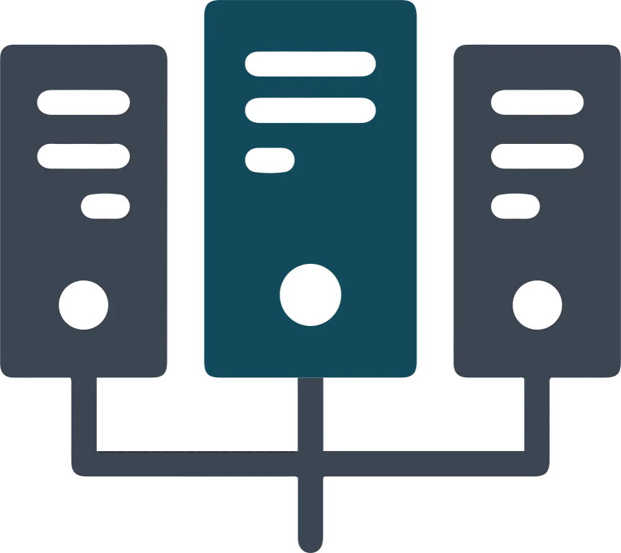
Introducción
La integración de múltiples núcleos en un solo chip ha mejorado la eficiencia, pero plantea desafíos en la comunicación entre núcleos.
Los buses tradicionales presentan limitaciones, por lo que han surgido alternativas más avanzadas para optimizar la comunicación en sistemas multicore.

Slide 4
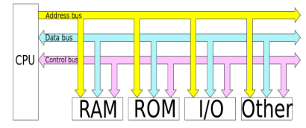
Buses
Son canales de comunicación que permiten el intercambio de datos, direcciones y señales de control entre los diferentes componentes de un sistema informático.
Funcionalidades:
Transferencia de datos.
Sincronización
Direccionamiento
Tipos de buses:
Bus de datos.
Bus de direcciones
Bus de control

Slide 5
HyperTransport
HyperTransport es un protocolo de interconexión de alta velocidad lanzado en 2001. Diseñado para facilitar la comunicación entre dispositivos dentro de un ordenador.
Establece conexiones directas con enlaces unidireccionales, permitiendo una comunicación más eficiente, no como los buses tradicionales. Usa un protocolo basado en paquetes, con flexibilidad en el tamaño de los enlaces y compatibilidad con tecnologías como PCI y PCI Express.
Mejora la eficiencia energética y reduce la latencia mediante características eléctricas optimizadas.

Slide 6
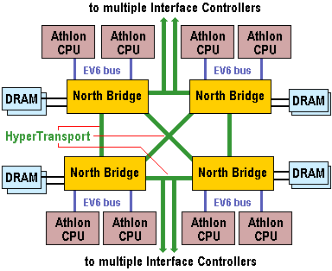
HyperTransport
Control del bus y arbitraje
HyperTransport conecta exclusivamente dos dispositivos sin necesidad de un sistema complejo de arbitraje, lo que mejora la escalabilidad y reduce los tiempos de espera. En sistemas más complejos, se puede usar enrutamiento para dirigir paquetes, pero mantiene la comunicación dedicada sin arbitraje de bus.

Slide 7
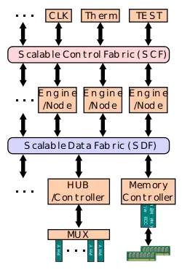
Infinity Fabric
Es una arquitectura de interconexión propietaria desarrollada por AMD en 2017. Su objetivo es facilitar la transmisión de datos y señales entre los diversos componentes de un sistema. Ofrece mayor escalabilidad y coherencia en sistemas modernos. Los tipos son:
Scalable Data Fabric (SDF): Responsable de la transferencia de datos entres los distintos componentes del sistema
Scalable Control Fabric (SCF): Maneja las señales de control necesarias para la operación del sistema

Slide 8
Infinity Fabric
En los sistemas AMD, los núcleos de CPU, se conectan al plano de SDF, equivaliendo al bus local del sistema.
Este interconecta la memoria y diversos componentes ubicados dentro del die del procesador.
En un bus que usa Infinity Fabric encontramos:
CAKE: Coherent AMD Soc(k)et Extender: interfaz entre SDF y los distintos links tipo SerDes.
Un enlace SerDes que codifica una señal paralela y produce una señal serie de salida.

Slide 9
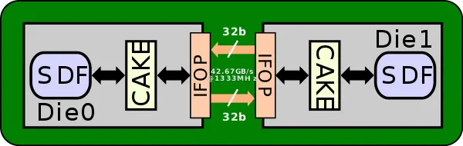
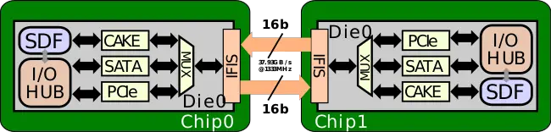
Infinity Fabric
Tipos de comunicación
Infinity Fabric On-Package (IFOP) usado para comunicación dentro del mismo die
Infinity Fabric InterSocket (IFIS) en la conexión que se realiza entre dispositivos separados entre si, no se encuentran en la misma placa

Slide 10
Infinity Fabric
Gran parte del arbitraje se realiza en el SDF, que maneja la transferencia de datos entre los componentes del sistema.
El sistema de arbitraje se basa en:
Canales Virtuales (VCs): Permiten múltiples flujos de datos independientes sobre el mismo enlace físico.
Clases de prioridad: Las solicitudes se clasifican en diferentes niveles de prioridad,permitiendo que las operaciones críticas se atiendan con mayor rapidez.
Mecanismos de escalado de prioridad: En casos puntuales, las prioridades se pueden ajustar dinámicamente para garantizar que las solicitudes urgentes se procesen adecuadamente

Slide 11
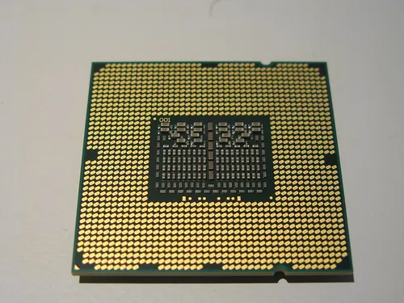
QuickPath Interconnect
Es una conexión punto a punto con el procesador desarrollado por Intel.
QPI es un elemento de QuickPath, y tal como HyperTransport de AMD, QuickPath asume que el procesador tiene un controlador de memoria integrado, obligando a los multiprocesadores a usar una arquitectura NUMA.

Slide 12
QuickPath Interconnect
QPI es un enlace serie punto a punto full duplex entre dos agentes, donde cada extremo gestiona las conexiones físicas y la coherencia de la memoria.
Proporciona dos líneas separadas para comunicación paralela entre la CPU y el chipset, con el controlador de memoria integrado en la CPU y el chipset actuando como puente sur o HUB de E/S.

Slide 13
QuickPath Interconnect
Transferencia de datos y CRC: Cada línea transfiere 20 bits por ciclo, de los cuales 16 son para datos y 4 para CRC, lo que permite verificar la integridad de la información recibida.
Frecuencia y DDR: QPI opera a 3.2 GHz, transfiriendo dos datos por ciclo (DDR), lo que resulta en una frecuencia efectiva de 6.4 GHz.

Slide 14
QuickPath Interconnect
Tasa de transferencia: Cada línea tiene una transferencia teórica máxima de 12.8 GB/s, aunque algunos calculan hasta 25.6 GB/s al considerar el bus full duplex.
Control de flits: El hardware empaqueta y desempaqueta flits, controla el flujo con créditos y decide qué mensaje se transmite según la prioridad fija.
Gestión del Home Agent: El Home Agent recopila respuestas de los agentes de caché, resuelve quién obtiene la línea solicitada y ordena la transferencia final de datos.

Slide 15
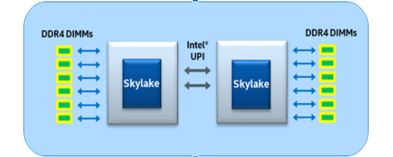
Ultra Path Interconnect
El Intel Ultra Path Interconnect (UPI) reemplazó al QPI en las plataformas Xeon Skylake-SP a partir de 2017, ofreciendo una interconexión escalable y coherente.
No es un bus compartido, sino que cada extremo tiene un módulo CHA que actúa como árbitro lógico, sin un maestro físico.
UPI 2.0 permite transferencias de hasta 24 GT/s (48 GB/s por enlace) y se utiliza en sistemas multiprocesador con múltiples enlaces UPI.

Slide 16
Ultra Path Interconnect
Interconexión de alta velocidad: UPI reemplaza a QPI en Xeon Skylake-SP, proporcionando interconexión coherente de alta velocidad entre sockets con hasta 24 GT/s (~48 GB/s) por enlace.
Formato de paquete: Cada enlace utiliza un formato de paquete con campos de datos y CRC para mejorar la eficiencia y habilitar retransmisiones ante errores.
Link Layer: La Link Layer empaqueta y desempaqueta flits, verifica el CRC y regula el flujo mediante un esquema de créditos y un planificador round-robin entre Virtual Networks.

Slide 17
Ultra Path Interconnect
Capa de Routing: La capa de Routing lee la cabecera de cada flit y lo reenvía al siguiente salto según las tablas de enrutamiento para topologías multinodo.
Capa de Protocolo: La capa de Protocolo define mensajes coherentes (REQ, SNP, RSP, WB) y de gestión, implementando un protocolo de coherencia snoop basado en directorio.
CHAs: Los CHAs combinan Caching y Home Agent, gestionando snoops locales y remotos, manteniendo el directorio de caché y autorizando transferencias de datos para garantizar la coherencia distribuida.

Slide 18
Ultra Path Interconnect
UPI es mas eficientemente energético que QPI, porque tiene un nuevo estado de bajo consumo.
UPI solo soporta coherencia basada en directorio, mientras que QPI soportan múltiples modos de monitoreo.
UPI tiene CHA, mientras que QPI no.

Slide 19
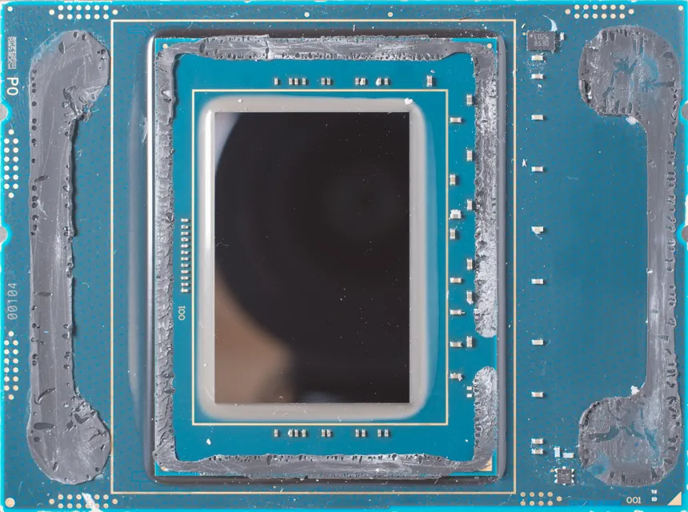
Ultra Path Interconnect
Skylake, lanzado en 2015, es la sexta generación de microprocesadores de Intel, fabricado a 14 nm, con mejoras en rendimiento de CPU y GPU y menor consumo de energía. Incluye procesadores Core i3, i5, i7, i9 y Xeon, con hasta 28 núcleos, y fue descontinuada en 2019, siendo compatible con Windows 7 y 8.1. Skylake SP ofrece hasta 28 núcleos, soporte para DDR4, enlaces UPI a 10.4GT/s, 48 carriles PCIe 3.0 y optimización de Turbo Boost.

Slide 20
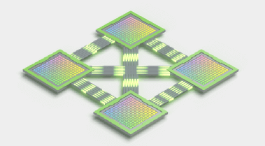
NVLink
Protocolo de comunicación de corto alcance desarrollado por Nvidia para transferir datos y códigos de control entre CPUs y GPUs o entre GPUs.
Ofrece un mayor ancho de banda, soporta topologías escalables y resilientes como malla, y utiliza controladores integrados en los chips para gestionar la transferencia de datos.
Emplea canales virtuales y control de flujo basado en créditos, con un algoritmo Round-Robin para garantizar equidad en la transmisión de flits.

Slide 21
NVLink
Proporcionar una red punto a punto de alta velocidad para Interconexiones de GPU.
La interfaz NVLink extremadamente simplificada proporciona aceleración CUDA desde la capa de sesión a la capa de representación y a la capa de aplicación, lo que reduce aún más la sobrecarga de la red debido a la comunicación.
Las GPU pueden interconectarse directamente entre sí dentro del servidor a altas velocidades, sin la necesidad de comunicarse a través de conmutadores PCIe.

Slide 22
NVLink
NVLink ha evolucionado desde la primera generación en P100 hasta la cuarta en H100, mejorando el ancho de banda de 3 GB/s a 900 GB/s.
NVLink4 utiliza 112G PAM4 Serdes, proporcionando 224 Gbps por enlace unidireccional y 50 GB/s bidireccional, conectando cada GPU H100 a un chip NVSwitch3 con 18 enlaces.
Esta tecnología ha transformado la computación de alto rendimiento, mejorando la comunicación entre GPUs y facilitando un procesamiento paralelo eficiente.

Slide 23
NVLink
Fragmentación de datos: Los datos se dividen en flits de 128 bits, y un paquete puede tener entre 1 y 18 flits (cabecera + payload).
Conexión de bricks NVLink: Cada brick de NVLink tiene 8 pares de cables diferenciales por dirección, con reloj embebido y soporte para inversión de orden y polaridad de carril.
Flit de cabecera: El flit de cabecera incluye control de flujo (créditos), identificador de transacción y un CRC de 25 bits. El controlador remoto envía créditos para liberar espacio en los buffers emisores.

Slide 24
NVLink
Manejo de errores: Si hay un error (CRC incorrecto o falta de acuse), el transmisor utiliza un buffer de repetición y retransmite desde el último punto confirmado.
Configuración multi-GPU: En configuraciones con NVSwitch, los flits atraviesan un crossbar con arbitraje de puertos de entrada/salida, usando un esquema Round-Robin para enrutar cada paquete a su destino.

Slide 25
UALINK
Estándar abierto de protocolo diseñado para operaciones de memoria entre múltiples GPUs, optimizando la latencia, el espacio en chip y el consumo energético.
Soporta velocidades de hasta 200 Gbps por carril, ofreciendo alto ancho de banda con latencias en el orden de cientos de nanosegundos.
Desarrollado a partir de Infinity Fabric de AMD, UALink permite la creación de una infraestructura escalable de IA, promoviendo innovación y validación conjunta en el ecosistema.

Slide 26
UALINK
UALink es una estructura escalable de IA diseñada para soportar tanto el entrenamiento como la inferencia de modelos de IA, con capacidad para escalar hasta cientos de GPUs para modelos LLM y Transformer.
Ofrece mayor ancho de banda, menor latencia y hasta un 40% de mejora en eficiencia energética, lo que optimiza el rendimiento y reduce el consumo de energía en centros de datos.
El consorcio UALink, formado por líderes de la industria como AMD, AWS, Google, y Microsoft, trabaja en definir un protocolo de interconexión nativo para aceleradores de IA.

Slide 27
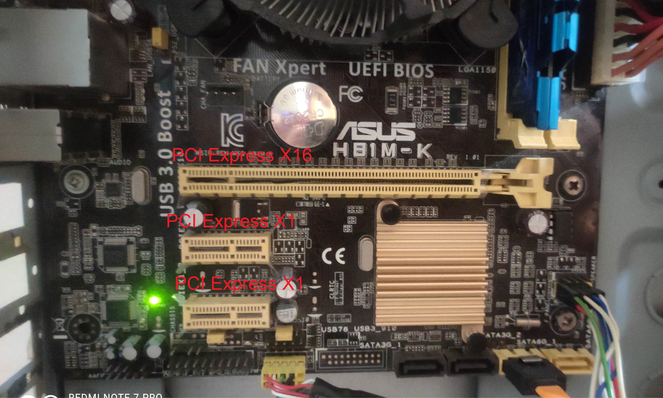
PCI Express (PCIe)
Es un bus utilizado para conectar componentes de hardware entre sí, donde los periféricos se enlazan en serie dos a dos.
Cada enlace serie de la generación 1.0 trabaja a 250 MB/s, con un máximo de 75 vatios para todo el bus.
Tiene la ventaja de requerir menos espacio en dispositivos portátiles.
Los buses PCIe se presentan en diferentes variedades (x1, x2, x4, x8, x16, x32) y su velocidad depende de la cantidad de líneas que ofrece cada tipo.

Slide 28
PCI Express (PCIe)
PCI Express subdivide el bus para que un componente no penalice a otros, permitiendo que cada uno dicte el ancho de banda que necesita.
El bus sigue evolucionando, con nuevas versiones lanzadas regularmente.
Desde su primera versión en 2003 (PCIe 1.0) con 250 MB/s por línea, ha duplicado su velocidad cada 3 años, alcanzando hoy hasta 8 GB/s en modo full duplex.

Slide 29
PCI Express (PCIe)
Se utiliza en dispositivos como almacenamiento NVMe o SAS a través de un puerto PCIe x4 y en el puerto M.2 para expansiones en dispositivos portátiles.
Antes de NVLink, NVIDIA utilizaba el estándar SLI para interconectar tarjetas gráficas mediante PCI Express, permitiendo el envío de datos entre ellas.
AMD utiliza la tecnología CrossFire para conectar varias tarjetas gráficas a través de PCI Express y gestionarlas como una sola.

Slide 30
PCI Express (PCIe)
Comparación de las distintas velocidades de un bus PCI express a lo largo de las distintas generaciones del estándar.
Tarjeta gráfica NVidia GTX 1660 super.
Hemos hecho uso de la capacidad que la placa base Asus B360M-E tiene para poder acomodar dispositivos de distintas generaciones en el bus PCI express, el cual nos permite forzar una generación específica en el bus en caso de encontrar problemas de compatibilidad.
Para evaluar la velocidad hemos hecho uso de la herramienta nvbandwidth,
Se puede usar en un ámbito de múltiples GPUs para evaluar el ancho de banda entre las distintas GPUs entre sí, o una GPU y la CPU directamente.

Slide 31
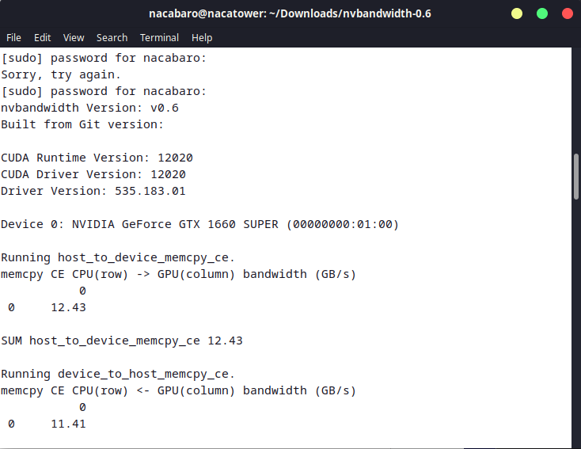
Demostración
Al configurar el bus en Generación 3, el dispositivo negocia su máxima velocidad sin variación.
Forzando Generación 2.0 desde la BIOS, la tasa cae a 6,69 GB/s (≈500 MB/s por línea).
Ajustando a Generación 1.0, se reduce a 3,34 GB/s (≈250 MB/s por línea en un solo sentido).

Slide 32


Slide 33
Bibliografía
Tipos de buses de computadoras
Infinity Fabric (IF) - AMD
Intel QuickPath Interconnect
Maximizing Multicore Processor Performance
El Intel QuickPath Interconnect (QPI): Todo lo que debes saber
https://www.intel.cn/content/dam/doc/white-paper/quick-path-interconnect-introduction-paper.pdf
An Introduction to the Intel QuickPath Interconnect
Intel QuickPath Interconnect Overview
Detailed Specifications of the “Skylake-SP” Intel Xeon Processor Scalable Family CPUs
About: Intel Ultra Path Interconnect
Skylake-SP (14 nm) Scalable Performance
The NVLink-Network Switch
Wikichip-Nvidia
An Overview of NVIDIA NVLink
What Is NVLink?
¿Qué es NVIDIA NVLink?
Building the Case for UALink™: A Dedicated Scale-Up Memory Semantic Fabric
Ultra Accelerator Link™ Consortium (UALink™) Welcomes Alibaba, Apple and Synopsys to Board of Directors
Everyone Except Nvidia Forms Ultra Accelerator Link (UALink) Consortium
PCI Express on CrossFire boards
Introduction to SLI
PCI Express
PCI Express 7 will be eight times faster than PCI Express 5
Puerto PCI Express, uno de los más importantes de la placa base

